Slide 1

Godzilla: Protetor da Terra

Slide 2
QUAL É O PROBLEMA ?
Oferecer auxílio até o abrigo.
A pessoa atingida não sabe onde localizar o abrigo ou como agir.

Slide 3
Persona
Uma pessoa que está numa situação de apuros e procurando abrigo
Que tenha um smartphone de preferência com internet.

Slide 4
Cenário
Após o momento da chuva acontece algo maior que o esperado, como enchentes, desabamentos, blackout e etc.

Slide 5
SOLUÇÃO
Utilizar o aplicativo que fornece informações sobre lugares seguros e dicas de sobrevivência.

Slide 6
O que fazer ?
Armazenamento de informações off-line.
Menu:
Cadastro de desastres pelos usuários
Filtro de estabelecimento de saúde
Profissionais de socorro

Slide 7
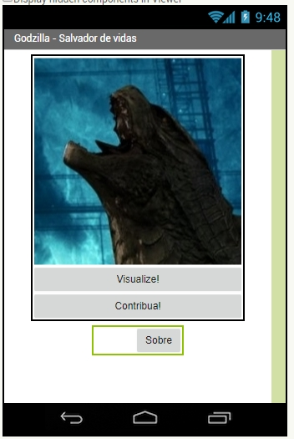
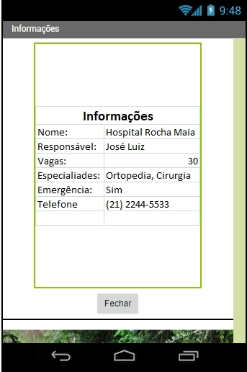
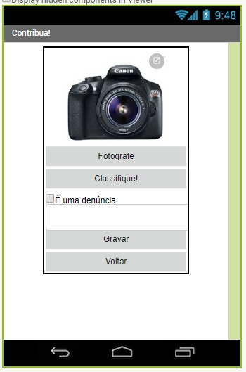
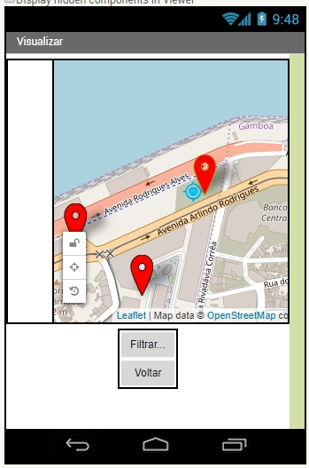

Slide 8
Godzilla, salvando vidas!
Godzilla, salvando a Terra
Godizilla, a salvação para desastres naturais
Godizilla, salvando a humanidade dos desastres naturais
Equipe Godzilla
Allyson Soares
Douglas Barbosa
Luiz carlos
Natan Gama
Robert Carvalho

